Slide 1



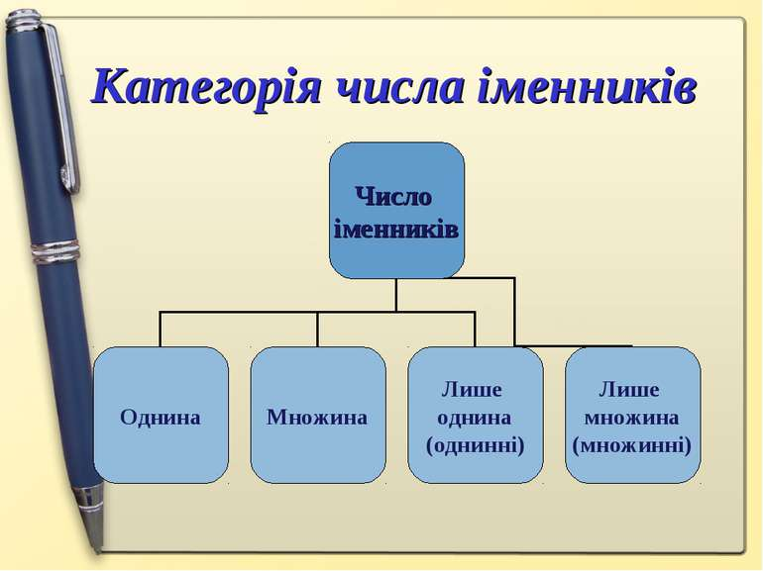

Slide 2
Організаційний момент
Ну що б, здавалося, слова…
Слова та голос – більш нічого.
А серце б’ється – ожива,
Як їх почує!..
Тарас Шевченко

Slide 3

Повідомлення теми уроку
Сьогодні на уроці ми дізнаємось про іменники, які не змінюються за числами.

Slide 4
Пригадаємо правило
Іменник – це частина мови, яка означає предмет
і відповідає на питання хто? що?

Slide 5

Каліграфічна хвилинка
Дата
Класна робота
собака ножиці двері любов

Slide 6
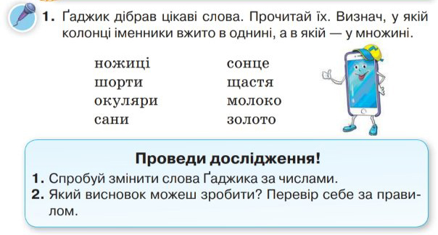


Slide 7

Фізкультхвилинка

Slide 8
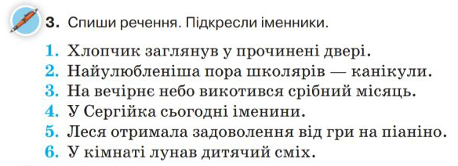
Перевірте завдання
Хлопчик заглянув у прочинені двері. Найулюбленіша пора школярів – канікули. На вечірнє небо викотився срібний місяць. У Сергійка сьогодні іменини. Леся отри-мала задоволення від гри на піаніно. У кімнаті лунав дитячий сміх.

Slide 9
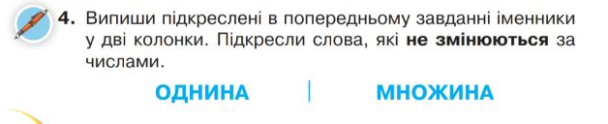
Хлопчик заглянув у прочинені двері. Найулюбленіша пора школярів – канікули. На вечірнє небо викотився срібний місяць. У Сергійка сьогодні іменини. Леся отри-мала задоволення від гри на піаніно. У кімнаті лунав дитячий сміх.
Перевірте завдання
Хлопчик, пора, небо,
місяць, Сергійка, Леся
задоволення, гри,
піаніно, кімнаті, сміх
двері
школярів
канікули
іменини

Slide 10
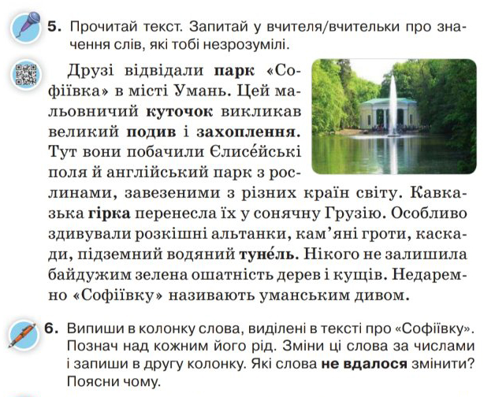

Slide 11

Перевірте завдання
Однина: парк (чол.р.), куточок (чол.р.), подив (чол.р.), захоплення (с.р.), гірка (жін.р.), тунель (жін.р.).
Множина: парки, куточки, гірки, тунелі.

Slide 12
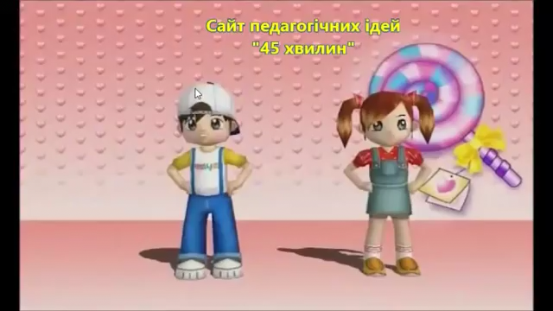
Фізкультхвилинка

Slide 13
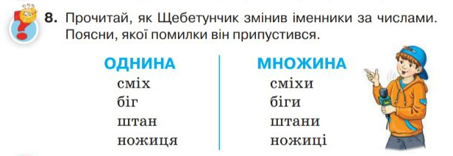
Перевірте завдання
штани
сміх
ножиці
біг

Slide 14

Домашнє завдання
Підручник с.91,
вправа 9.

Slide 15
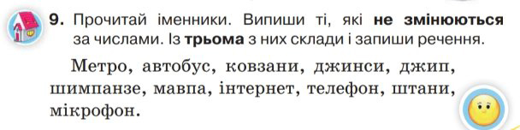
Пояснення домашнього завдання

Slide 16
Підсумок уроку
Що ж ви сьогодні нового дізналися?
Що найбільше запам’талось на уроці?
Що сподобалось?
З якими завданнями ще б хотіли попрацювати?

